Slide 1


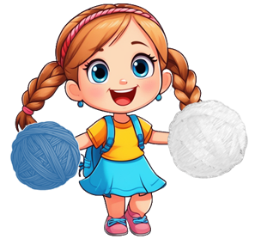
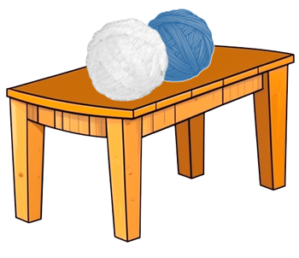
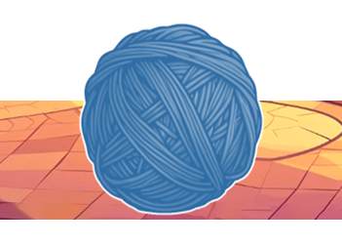




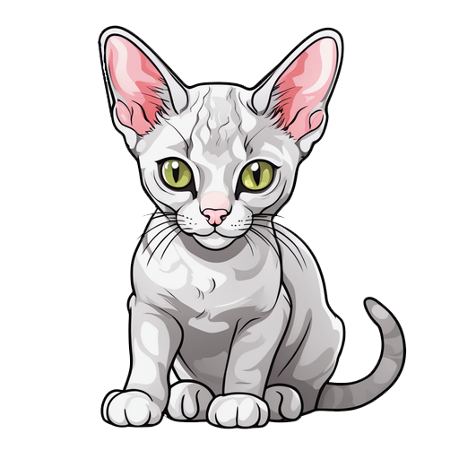
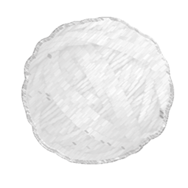



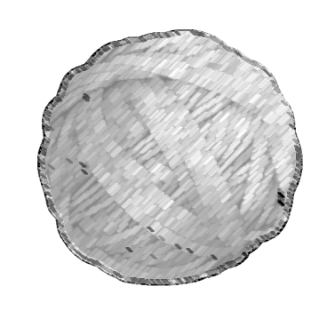


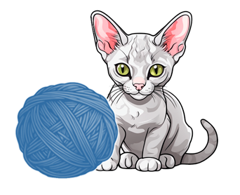
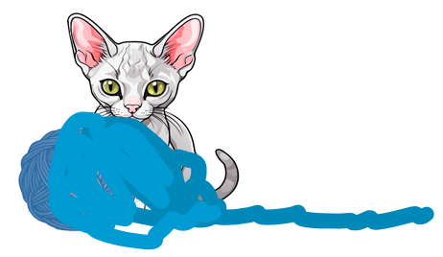





Вона вигукнула: «Блакитний клубок занявкав!»
До кімнати зайшла Лола.
Катала клубок, катала, заплуталася і жалібно занявкала.
Кішечка підбігла до клубка і почала його катати лапками.
Блакитний клубок упав на підлогу.
Клубки Лола поклала на стіл.
Лола купила блакитні та білі нитки.

